Slide 1


第七次培训
—（第二阶段）

Slide 2
Contents
01
Split BGR 提取颜色
02
膨胀 腐蚀与开闭运算
03
图像滤波
04
查找与绘制轮廓
05
课后作业

Slide 3

01
Split BGR 提取颜色
The content of the first section Split BGR extract Color

Slide 4
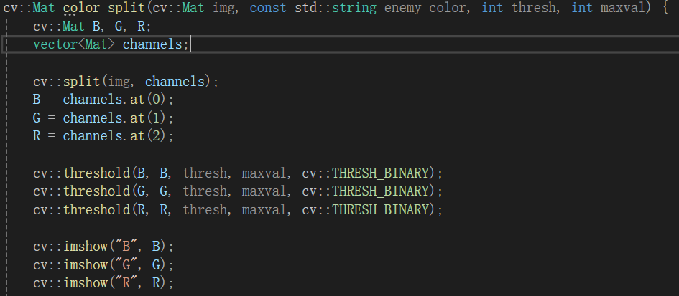

Split BGR 提取颜色
定义color_split的函数
cv::Mat color_split( cv::Mat img, const std::string enemy_color, int thresh, int maxval )
接受四个参数：图像、颜色、阈值参数和最大值参数
图像是要处理的彩色图像，颜色是要提取的颜色通道
阈值参数和最大值参数用于后续的二值化操作
颜色分离与阈值处理
2. cv::split( )与cv::threshold( )
我们首先将图像分离成三个通道：蓝色、绿色和红色
接着对每个颜色通道应用阈值处理
阈值处理是将图像中的亮度大于阈值的像素设为最大值
而亮度小于等于阈值的像素设为0，从而得到二值化图像
实例：
cv::split(img, channels);
B = channels.at(0);
G = channels.at(1);
R = channels.at(2);
cv::threshold(B, B, thresh, maxval, cv::THRESH_BINARY);
cv::threshold(G, G, thresh, maxval, cv::THRESH_BINARY);
cv::threshold(R, R, thresh, maxval, cv::THRESH_BINARY);

Slide 5
Split BGR 提取颜色
创建掩码
1. img_W = B & G & R
当我们对图像的每个颜色通道应用阈值处理后，我们得到了三个二值化图像
其中每个图像中的像素点只有两个可能的取值：0（黑色）和最大值（通常为255，白色）
接下来，我们希望找出这三个二值化图像的交集，也就是三个通道中都亮的像素点。为了实现这一目标，我们可以通过逐个通道对这三个二值化图像进行按位与（AND）操作
按位与操作的规则是，只有当所有输入图像中的像素都为1时，结果图像中的像素才会为1。这就意味着在交集中，只有在所有三个通道中都亮的像素点会保留
不过在这里我们的三种颜色都是分开的，所以AND操作之后，三个分开的颜色并不会留下值，也就是0
这个交集图像就是我们所说的"掩码"图像，用来标记三个颜色通道中都有亮度的像素
颜色提取
2. frame = R - img_W ; frame = G - img_W ; frame = B - img_W ;
根据选择的颜色，我们将通过减去掩码图像img_W，从原始图像中提取特定颜色的部分。
这是如何实现颜色提取的关键步骤

Slide 6
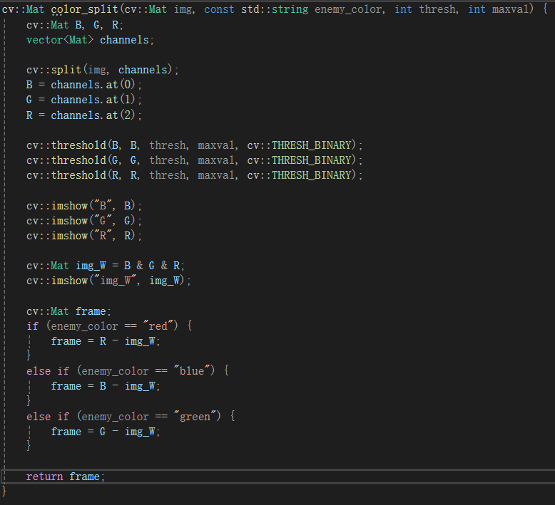
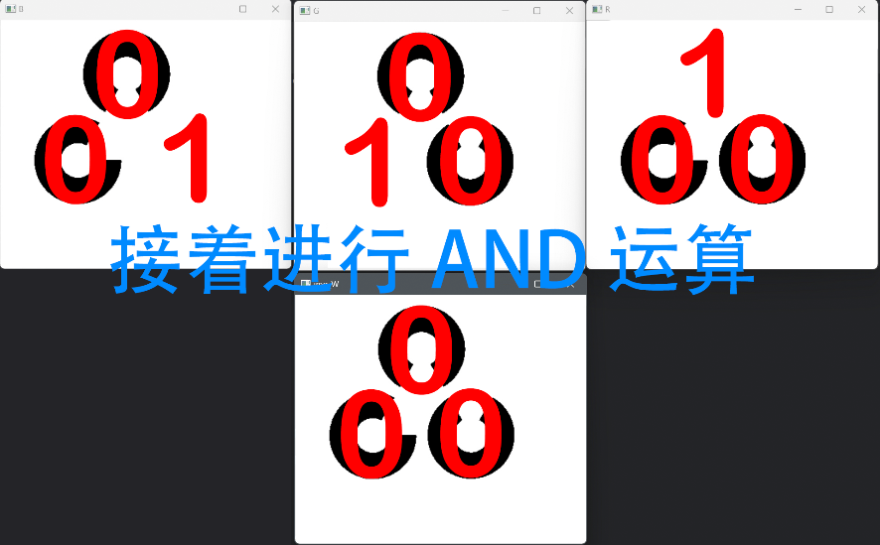
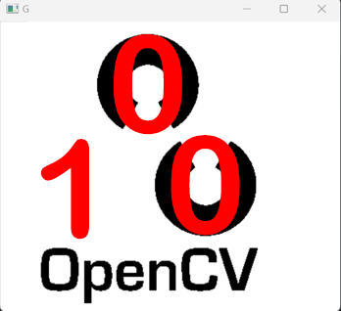
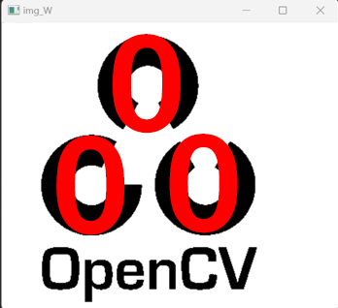
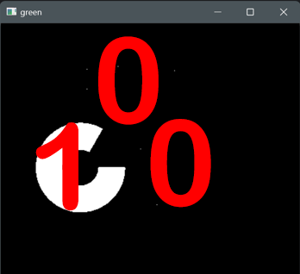
Split BGR 提取颜色
提取颜色逻辑解释
我们可以把图片上的白色部分当做 1 黑色部分当做 0

Slide 7
02
膨胀 腐蚀与开闭运算
The content of the second section Expansion Corrosion and Opening and Closing Operations

Slide 8
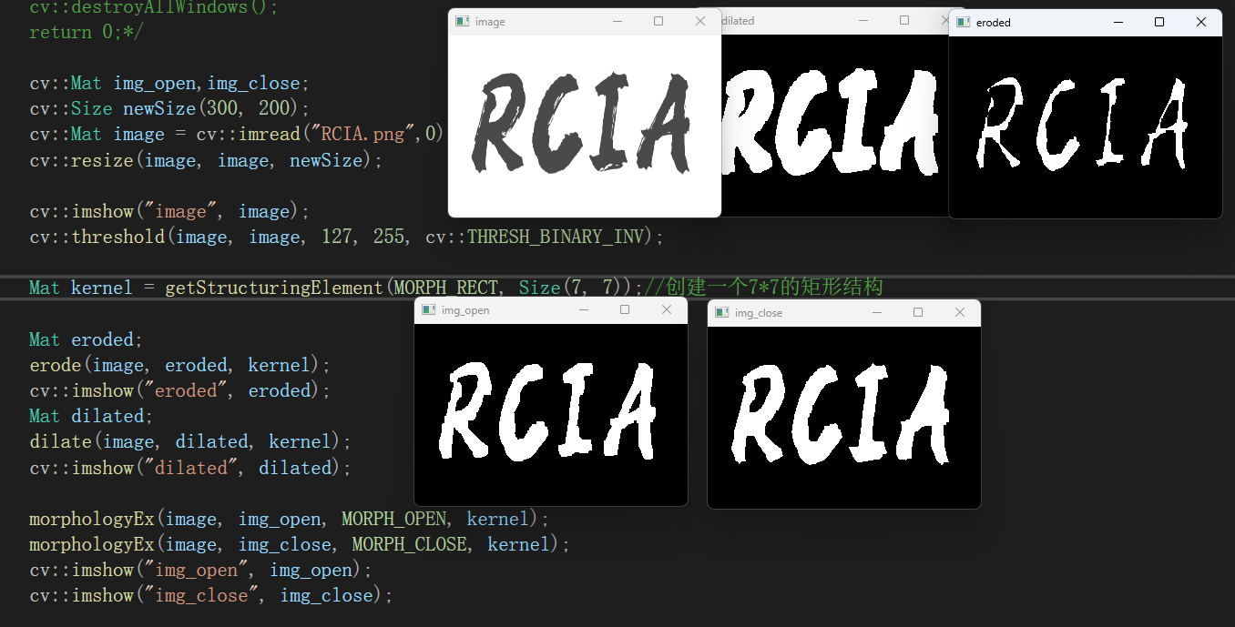
膨胀 腐蚀与开闭运算
1.卷积核（Kernel）
可以理解为笔刷的大小
通常是一个小的矩阵或矩形
2.膨胀（Dilation）
扩大图像中的物体或连接图像中的物体
3.腐蚀（Erosion）
缩小图像中的物体或分离物体
4.开运算（Opening）
开运算是腐蚀后再膨胀的组合操作
开运算应用有如去噪声和分离物体
5.闭运算（Closing）
闭运算是膨胀后再腐蚀的组合操作
闭运算的应用，如填充空洞和连接物体

Slide 9
03
图像滤波
The content of the third section Image filtering

Slide 10
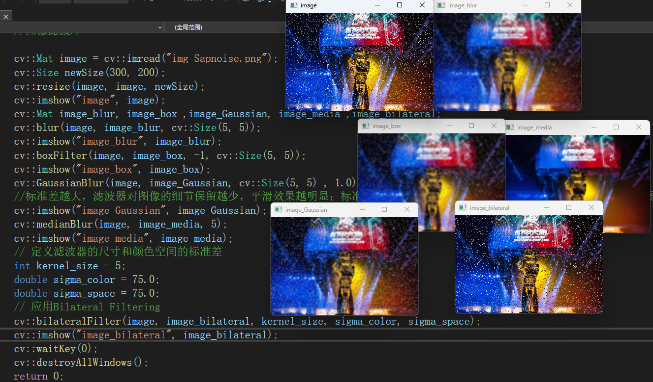
图像滤波
1.均值滤波 (Mean Filtering)
通过计算像素周围区域的平均值来减小图像中的高频噪声和细节
对于去除图像中的高斯噪声和均匀噪声很有效
但可能会导致图像的细节模糊
2.方框滤波 (Box Filtering）
方框滤波类似于均值滤波,使用一个矩形框内像素的平均值来平滑图像
不同的是，方框滤波可以更精确地控制平滑的程度，但计算成本较高
3.高斯滤波 (Gaussian Filtering）
高斯滤波使用高斯核函数来加权像素的平均值，以便在平滑图像的同时保留更多的细节
对高斯噪声和其他噪声类型的去除效果较好，同时不会引入太多模糊
4.中值滤波 (Median Filtering）
它通过将像素周围的值按中值排序来消除异常值
中值滤波可以保留图像的边缘特征，并且对于非高斯噪声有很好的去噪效果
5.双边滤波 (Bilateral Filtering）
一种非线性滤波方法，它通过考虑像素的空间距离和像素值域之间的差异来平滑图像
中值滤波可以保留图像的边缘特征，并且对于非高斯噪声有很好的去噪效果

Slide 11
04
查找与绘制轮廓
The content of the fourth section Find and Draw Contours

Slide 12
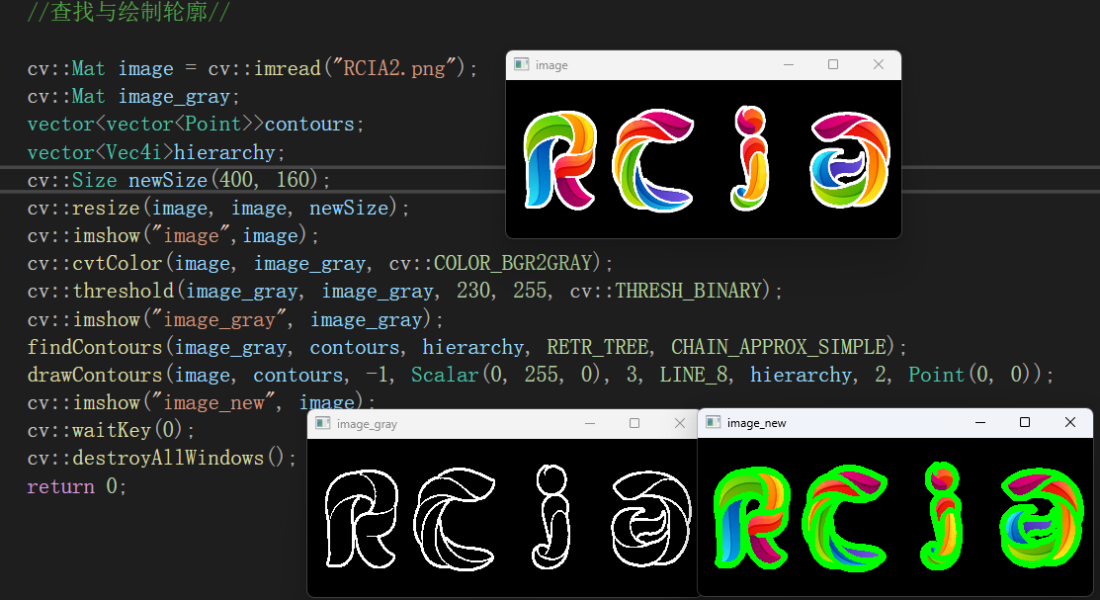
Point(0, 0)：可选参数，表示轮廓偏移量，这里设置为(0, 0)。
查找与绘制轮廓
findContours()用于在二值图像中查找对象的轮廓
findContours(image_gray, contours, hierarchy,
RETR_TREE, CHAIN_APPROX_SIMPLE);
contours 返回一个包含轮廓信息的numpy数组
hierarchy 返回轮廓层次结构信息
image_gray 需要寻找轮廓的图像
RETR_TREE 轮廓的检索模式
CHAIN_APPROX_SIMPLE 轮廓的逼近方法
drawContours()用于绘制图像中的轮廓
drawContours(image, contours, -1, Scalar(0, 255, 0),
3, LINE_8, hierarchy, 2, Point(0, 0));
目标图像：要在其上绘制轮廓的图像
contours轮廓列表：要绘制的轮廓列表
轮廓索引：指定要绘制的轮廓的索引。(-1为绘制所有轮廓)
轮廓颜色：轮廓的颜色，通常以BGR格式（如(0, 255, 0)代表绿色）
线条宽度：指定绘制轮廓的线条宽度
LINE_8:线型，这里使用8连通线型
hierarchy：轮廓层次结构

Slide 13
05
课后作业
The content of the fifth section - Homework after class

Slide 14




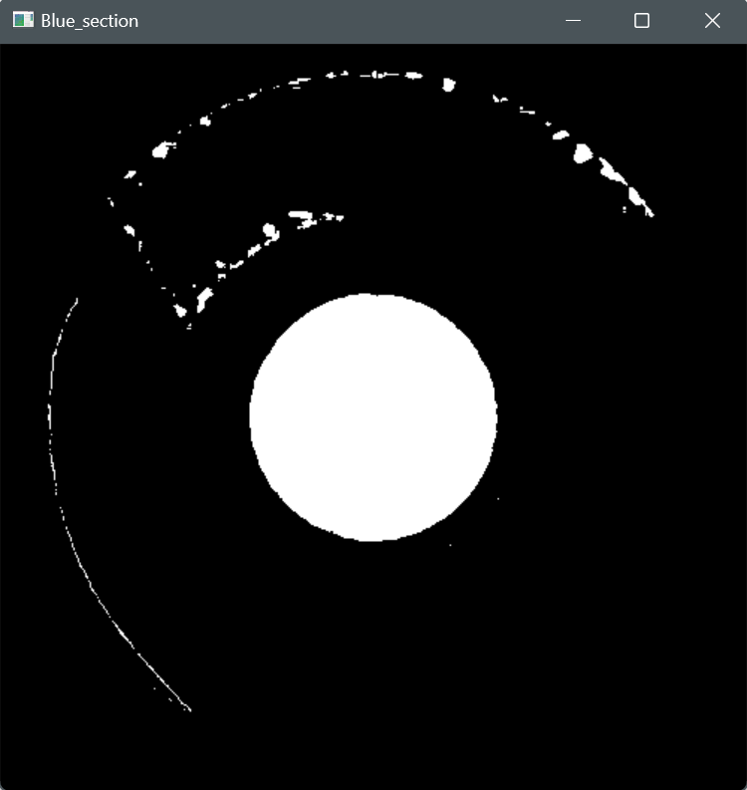
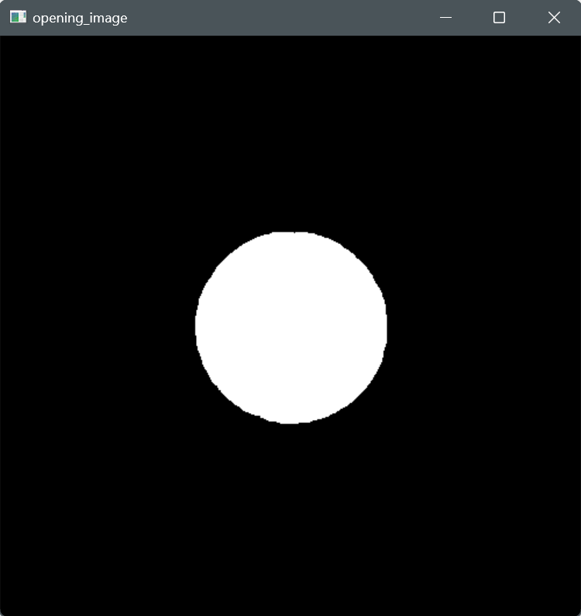
课后作业-基础部分
提取Google图标的蓝色区域
使用OpenCV加载图片"NoisyGoogle.png"
对加载后的图像进行噪声处理，使用中值滤波 medianBlur 来进行降噪，尝试不同的核大小以获得最佳效果
再利用课程所学知识，先对滤波后的图像进行颜色通道分离
接着对每个颜色通道应用阈值处理，得到二值化图像，可以尝试不同的阈值以获得最佳效果
创建一个掩码图像，从蓝色颜色通道中减去掩码图像，以提取蓝色颜色部分
接着对提取后的蓝色部分进行开运算图像处理，实现去除提取不完整的噪声部分
使用findContours() 对蓝色部分实现边缘检测
使用drawContours() 实现轮廓绘制medianBlur滤波后的图片，可以尝试不同的参数来获得不同的效果
展示轮廓绘制后的图像以及开运算后的图像
#注意：可以查C++语法使用,不要全抄别人代码！

Slide 15
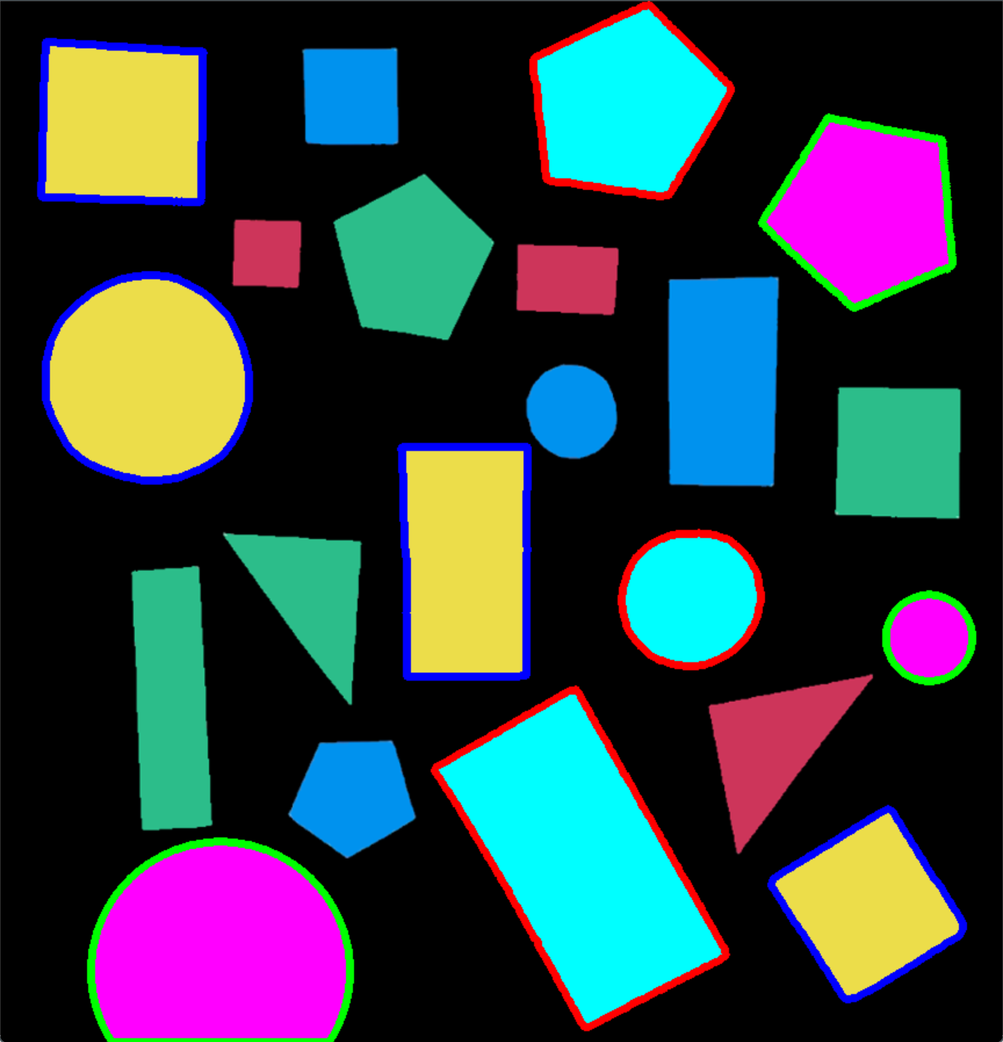

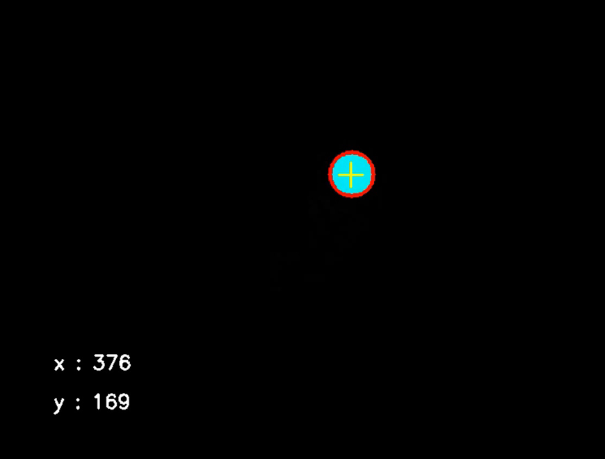
课后作业-提高部分
在帧的左下角添加文本，显示目标物体的x坐标和y坐标。
识别颜色形状并标出
使用OpenCV加载图片"Various.png"
对不同颜色形状块进行轮廓检测
根据不同颜色的形状块轮廓，使用不同颜色在原始图像上绘制这些轮廓线
黄色形状块绘制为蓝色，青色形状块绘制为红色，紫色形状块绘制为绿色
最后显示带有标记轮廓的原始图像
识别青色小球
使用OpenCV加载视频"CyanBall.mp4"，对小球的每一帧进行以下操作
识别小球的轮廓，并用红色线条绘制其轮廓
计算小球出每一帧的中心点坐标，并绘制一个黄色十字准心
在每一帧的左下角添加文本，显示目标小球的x坐标和y坐标
最后显示逐帧播放绘制后的图像
#注意：提高部分的题会难度较高,做不完的同学也不要气馁喔~

Slide 16
Thanks

